Slide 1
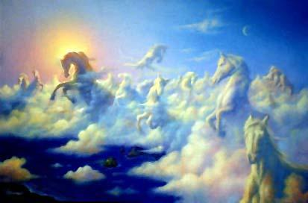
Bodyart
Картины-иллюзии

Slide 2
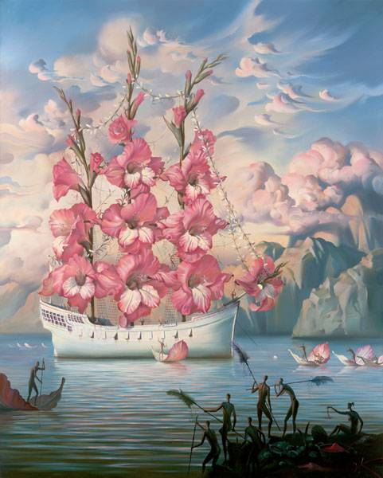

Slide 3
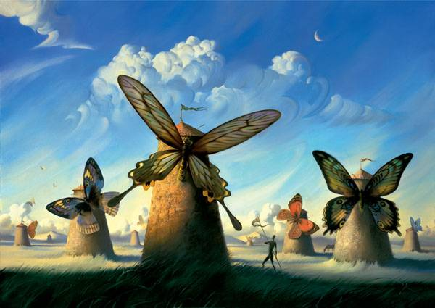

Slide 4
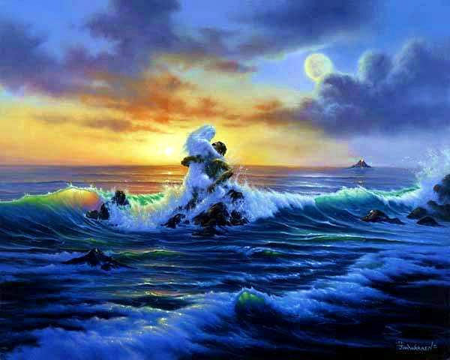

Slide 5
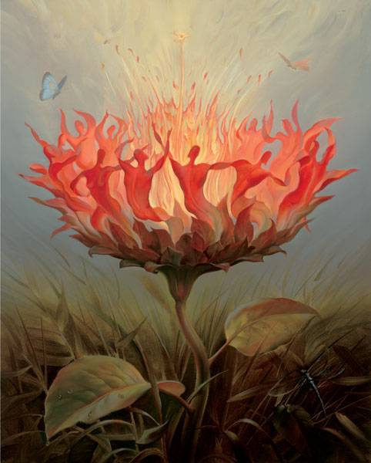

Slide 6
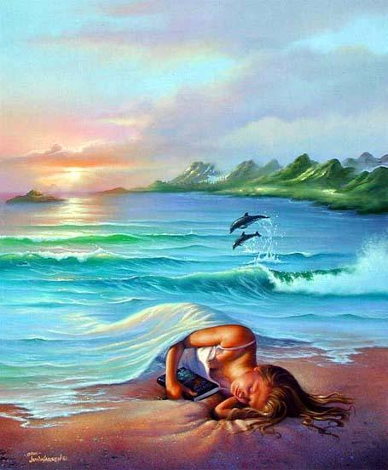

Slide 7
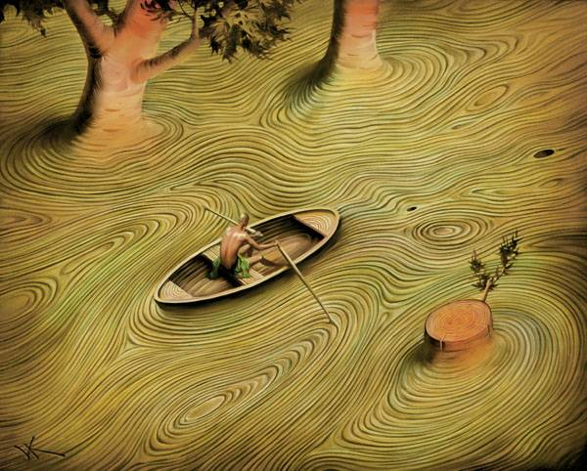

Slide 8
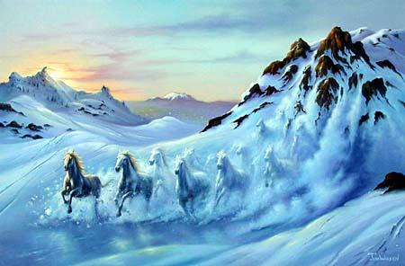

Slide 9
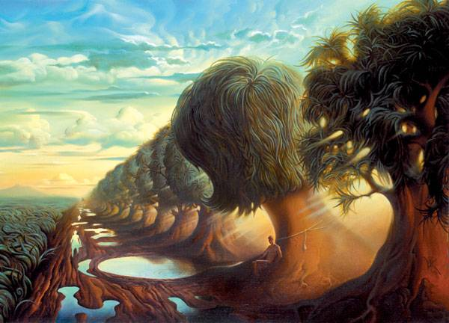

Slide 10
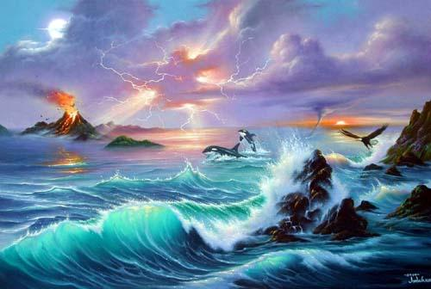

Slide 11
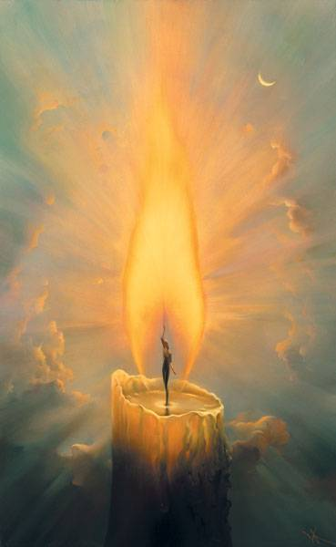

Slide 12
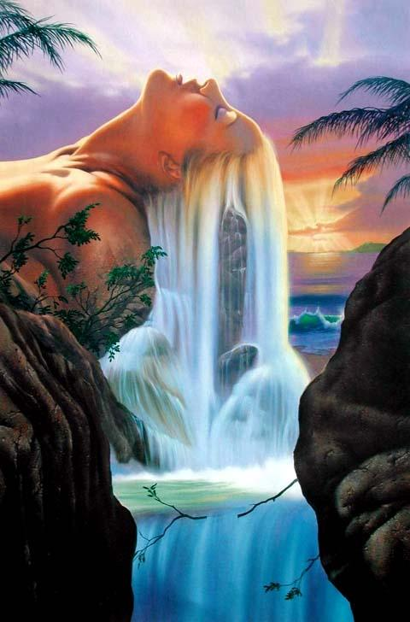

Slide 13
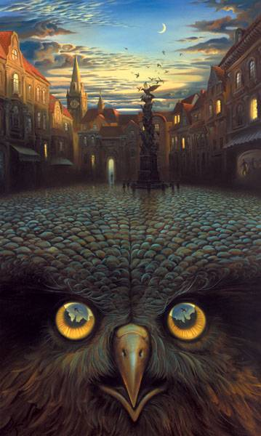

Slide 14
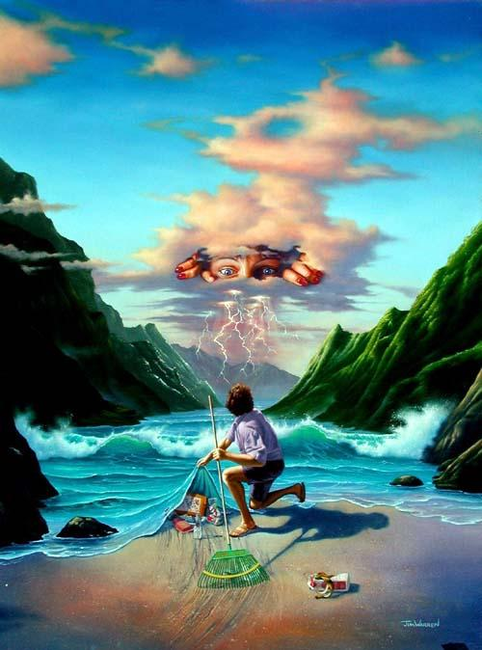

Slide 15
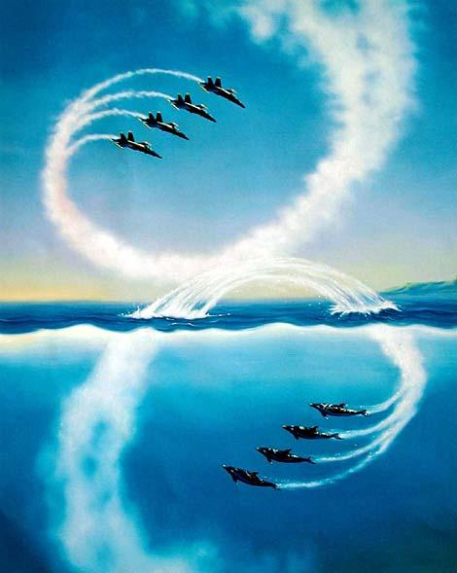

Slide 16
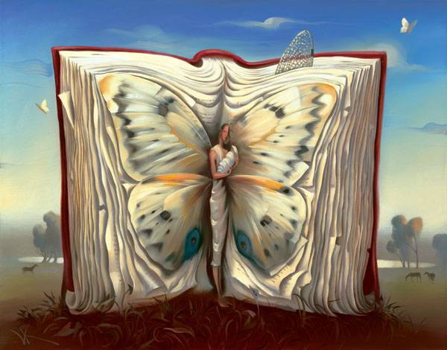

Slide 17
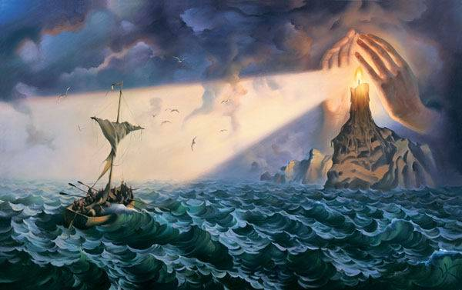

Slide 18
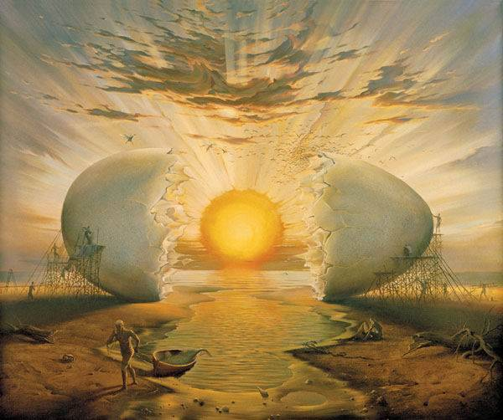

Slide 19
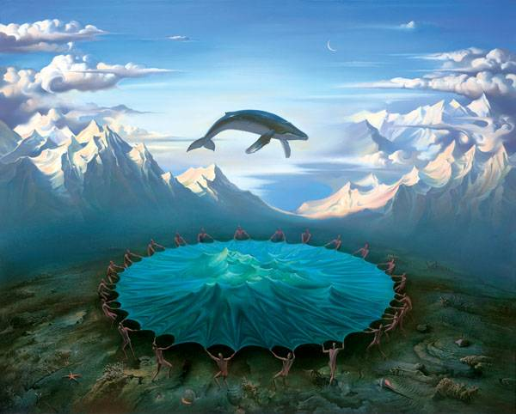

Slide 20
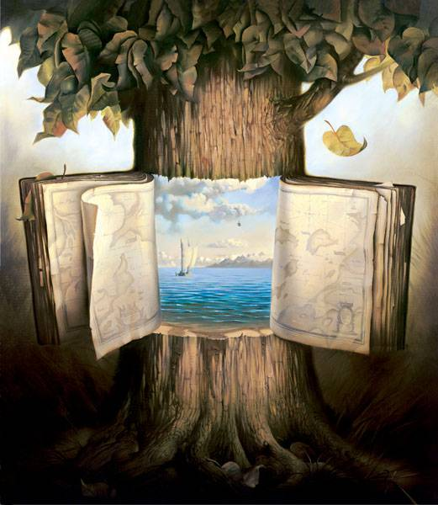

Slide 21
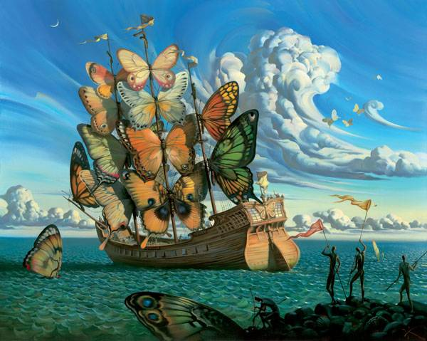

Slide 22
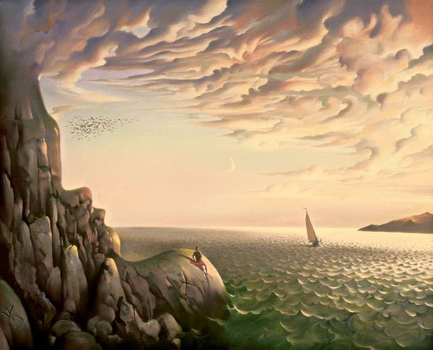

Slide 23
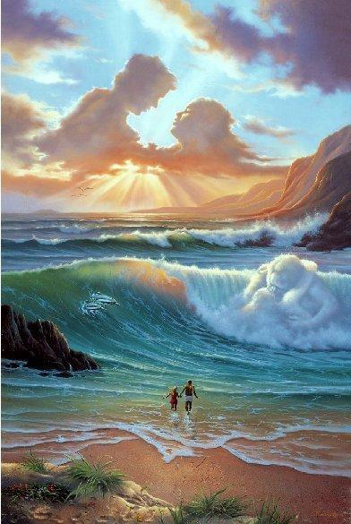

Slide 24
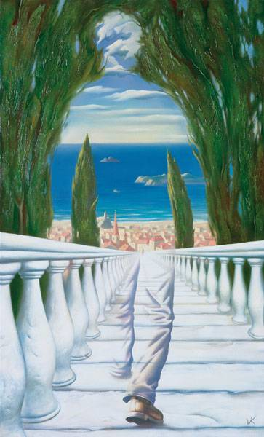

Slide 25
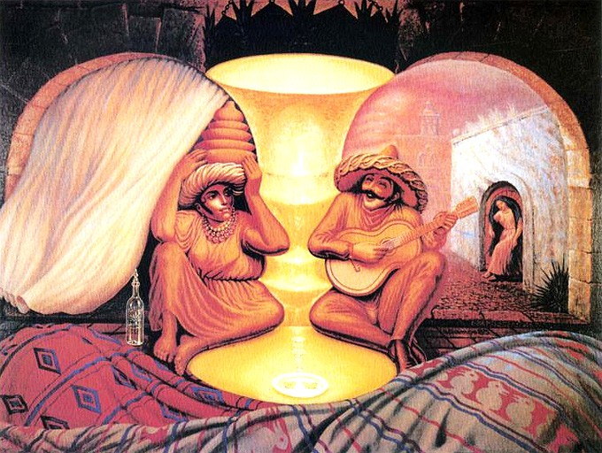
Картина "Forever Always" Октавио Окампо (Octavio Ocampo) - это изображение хорошо прожитой жизни. Пожилая пара разделяют Чашу жизни (в центре снимка) и Корону верности (выше чашки). Оба эти символа жизни показывают, что они поделились друг с другом любовью, которая наполняет чашу с золотым светом.

Slide 26
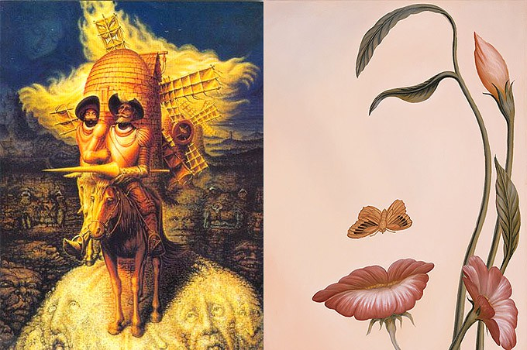
Октавио Окампо полностью посвятил себя живописи и скульптуре. Он работает преимущественно в метафорическом стиле, вплетая реалистические и образные детали в свои произведения.

Slide 27
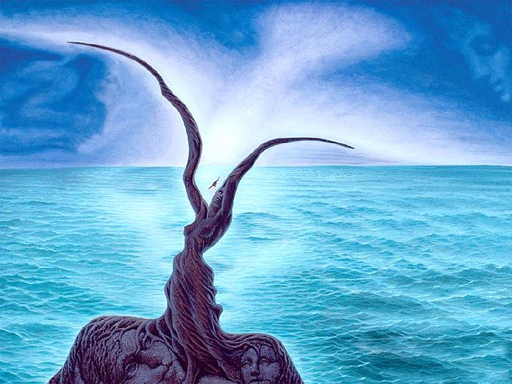
Картина "Лица в океане" (Octavio Ocampo Metamorphosis Art Faces In Ocean).

Slide 28
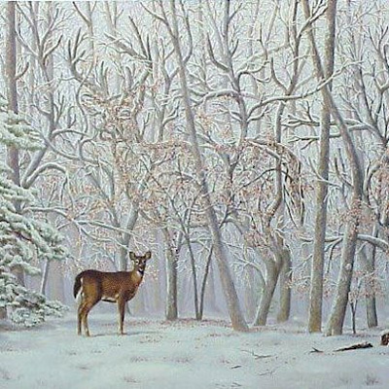
А это олени в лесу!!!

